Slide 1
Sistemi foraggeri e mitigazione dell’impatto ambientale della produzione di latte
Anna Sandrucci
Dipartimento di Scienze Agrarie e Ambientali
Università degli Studi di Milano

Slide 2
Zootecnia ed emissione di gas serra
La zootecnia contribuisce per il 14,5% al rilascio globale di gas serra nell’atmosfera derivante dalle attività umane
Gerber et al., 2013

Slide 3
Emissioni globali di gas serra degli allevamenti
I bovini (da carne e da latte) sono considerati i principali responsabili dell’emissione di gas serra del settore zootecnico (65%) Gerber et al., 2013

Slide 4
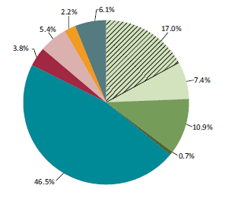
Emissioni di gas serra della filiera bovina da latte (Gerber et al., 2013)
Fermentazioni enteriche, : 46%
Gestione dei reflui: 9%
Consumo di energia e carburanti: 8%
Produzione di alimenti per il bestiame: 36%

Slide 5
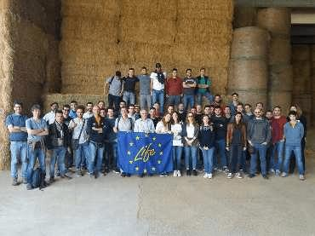
Forage4Climate: sistemi foraggeri per la riduzione della emissioni di gas serra e l’incremento dello stock di carbonio nel suolo

Slide 6
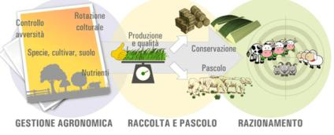
Forage4Climate
Obiettivo del progetto: dimostrare come i sistemi foraggeri che stanno alla base della produzione di latte possano agire sulla mitigazione dell’emissione di gas serra
Tecniche per la riduzione delle emissioni in campo e l’aumento degli stock di carbonio nel suolo
Tecniche per la riduzione delle emissioni in allevamento

Slide 7
Forage4Climate Azioni del progetto
Fasi del progetto:
Fase 1. Identificazione dei sistemi foraggeri più diffusi in Pianura Padana
Fase 2. Stima delle emissioni di gas serra per kg di latte e misura delle emissioni di metano
Fase 3. Applicazione di buone pratiche in aziende pilota del progetto, per la mitigazione dell’impatto ambientale della produzione di latte

Slide 8
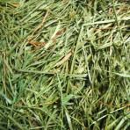
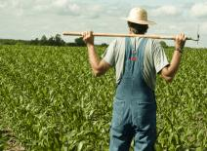
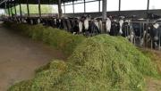
Fase 1. Mappatura dei sistemi foraggeri più diffusi in Pianura Padana
BIOLOGICO-MISTO
CONVENZIONALE
CEREALI VERNINI
FORAGGI DI ALTA QUALITA’
PARMIGIANO REGGIANO
Fresco
Secco

Slide 9
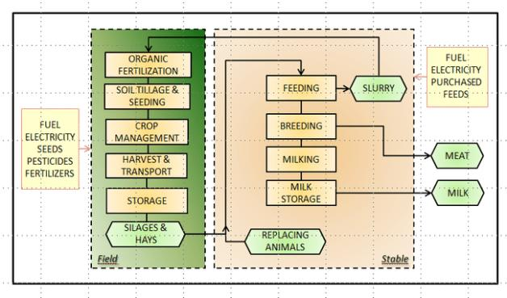
Fase 2. Stima delle emissioni di gas serra
Life Cycle Assessment
Il metodo LCA tiene conto non solo della fase di stalla ma anche delle emissioni e consumo di risorse legate alla produzione dei fattori produttivi (es. alimenti, fertilizzanti, ecc.)
Notes:
Figura

Slide 10
Caratteristiche generali delle aziende
 | Unità di misura | Media | Dev. St.
Numero di aziende | n | 46 | -
Superficie agricola | ha | 137,4 | 175,4
Superficie arabile | % | 50,2 | 31,0
Superficie a prato | % | 49,8 | 31,0
Bovine in lattazione | n | 253,9 | 229,1
Asciutte | % | 14,5 | 2,79
Rimonta | % | 47,7 | 6,03
Produzione di latte | kg FPCM/vacca al giorno | 28,4 | 4,15
Soia fe | % DMI | 7,57 | 6,83

Slide 11
Caratteristiche generali delle aziende
 | Unità di misura | Media | Dev. St.
Dairy efficiency | kg FPCM/kg DMI | 1,29 | 0,17
Autosuff. alimentare | % DM | 64,2 | 13,7
Emissioni di gas serra | kg CO₂ eq./kg FPCM | 1,38 | 0,28
SO nel suolo | g/100 g | 3,11 | 1,24
C nel suolo | g/kg | 18,1 | 7,20

Slide 12
Emissione di gas serra per kg di latte corretto

Slide 13
Contributo delle differenti fonti all’emissione di gas serra della produzione di latte

Slide 14
Caratteristiche delle aziende per sistema foraggero
 | Unità di misura | CONV | ALTA QUALITA’ | MISTO | PR SECCO | PR FRESCO | VERNINI
Aziende | n | 10 | 6 | 10 | 7 | 6 | 7
Produzione di latte giornaliera | kg FPCM/capo | 28,6 | 30,8 | 27,2 | 28,0 | 27,5 | 28,8
Bovine in lattazione | n | 280,8 | 347,5 | 123,4 | 499,9 | 159,7 | 156,7
Carico animale | LU/ha | 3,77 | 3,39 | 4,39 | 3,65 | 3,27 | 3,97
Superficie agricola | ha | 148,9 | 237,7 | 63,9 | 254,1 | 80,7 | 71,7
Resa produttiva | kg DM/ha | 15,4 | 14,6 | 14,0 | 11,1 | 12,9 | 16,2
Autosuff. alimentare | % DM | 64,3 | 70,2 | 67,9 | 59,9 | 59,2 | 62,0
SO nel suolo | g/100 g | 2,60 | 2,50 | 2,98 | 3,45 | 4,69 | 2,87

Slide 15
Emissioni di gas serra per kg di latte corretto per sistema foraggero

Slide 16
Efficienza alimentare

Slide 17
Densità di carbonio organico nel suolo

Slide 18
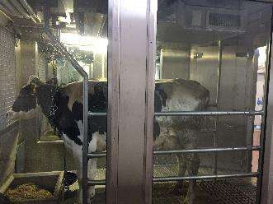
Misura in vivo del metano enterico da parte di bovine in lattazione associato a diete ottenute con differenti sistemi foraggeri
Camere respiratorie a circuito aperto per grandi animali
Università degli Studi di Milano

Slide 19
Ingredienti e composizione chimica delle 4 diete sperimentali

Slide 20
Ingestione di sostanza secca, produzione di latte e di metano
 | Conv | Alta qualiltà | Cereali vernini | Parmigiano Reggiano
SSI | 20.3 | 20.9 | 20.9 | 23.4
LATTE | 27.0 | 27.3 | 28.2 | 29.3
CH₄ (g/kg latte) | 14.4 | 14.8 | 14.4 | 14.2

Slide 21
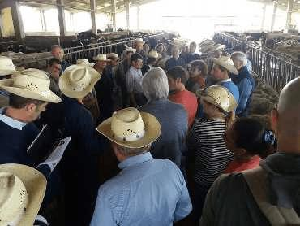
Fase 3. Applicazione di buone pratiche in aziende pilota del progetto, per la mitigazione dell’impatto ambientale della produzione di latte
Tecniche per la riduzione delle emissioni in campo e l’incremento dello stock di carbonio nei suoli
Tecniche per la riduzione delle emissioni in allevamento

Slide 22
Esempi di tecniche di mitigazione applicate nelle aziende dimostrative
Lavorazione minima, per aumentare il sequestro di C da parte dei suoli
Aumento della superficie destinata a colture pluriennali e prati permanenti per incrementare lo stock di carbonio organico dei suoli
Impiego di cover crops, per ridurre l'erosione del suolo e ridurre l'uso di pesticidi e fertilizzanti sintetici
Sostituzione parziale dell'insilato di mais pianta intera con pastone integrale e altri insilati (loiessa o di cereali vernini) per migliorare l'efficienza alimentare utilizzando alimenti con fibre di alta qualità

Slide 23
Esempi di tecniche di mitigazione applicate nelle aziende dimostrative
Alimentazione di precisione attraverso un attento monitoraggio dell'assunzione di sostanza secca e una messa a punto delle razioni per ridurre gli sprechi di mangime, le perdite fecali / urinarie e per migliorare la conversione degli alimenti in latte.
Aumentare la superficie a erba medica per ridurre l’impiego di fertilizzanti di sintesi e ridurre l'uso di soia nella razione

Slide 24
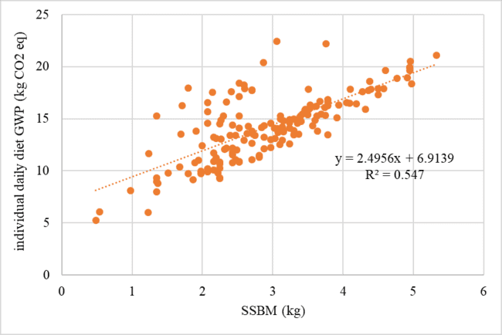
Relazione tra emissioni di gas serra della dieta e inclusione di farina estrazione di soia (SSBM)

Slide 25
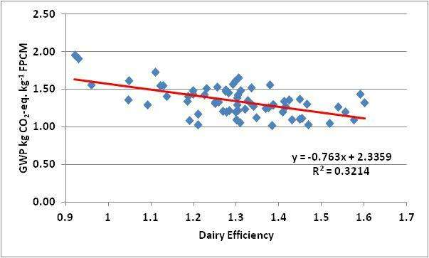
Efficienza di conversione degli alimenti
…genetica…
…benessere…
…salute…
Guerci et al., 2013
…qualità degli alimenti…
…bilanciamento razione…
Notes:
Verificare da dove viene

Slide 26
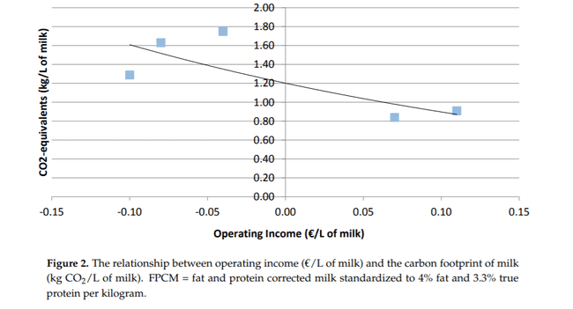
Sostenibilità economica e ambientale
Cecchini et al., 2016

Slide 27
Conclusioni
Ampia variabilità nell’emissione di gas serra per kg di latte
Riduzione delle emissioni per la produzione di alimenti
Attenzione allo stock di carbonio organico dei suoli
Efficienza di conversione deli alimenti
Non vi è antagonismo tra redditività economica e sostenibilità ambientale

